Slide 1
“LUCHA POR TUS SUEÑOS
O LOS DEMÁS IMPONDRÁN
LOS SUYOS ."
(PAULLO COELHO )

Slide 2
DEPARTAMENTO DE CIENCIAS HUMANAS Y SOCIALES TESIS PREVIO A LA OBTENCIÓN DEL TÍTULO DE MAGISTER EN RECREACIÓN Y TIEMPO LIBRE
TEMA: "LA RECREACIÓN EN EL PROCESO DE ENSEÑANZA APRENDIZAJE DEL MINI BALONCESTO EN NIÑOS DEL LICEO JOSÉ ORTEGA Y GASSET”
PhD. DANILO CHARCHABAL PEREZ Lic.MARILIN JACQUELINE VIVAS PÁEZ
DIRECTOR AUTOR

Slide 3
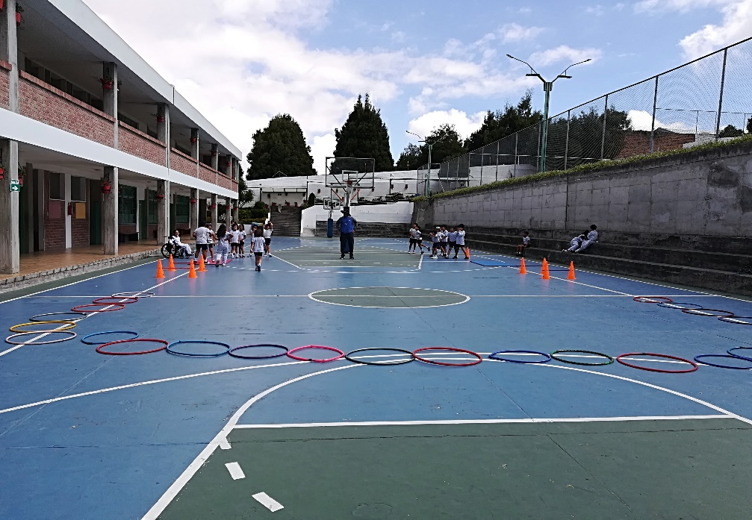
PLANTEAMIENTO DEL PROBLEMA
RECREACIÓN PARA EL MINI BALONCESTO
ESCUELAS VACACIONALES

Slide 4
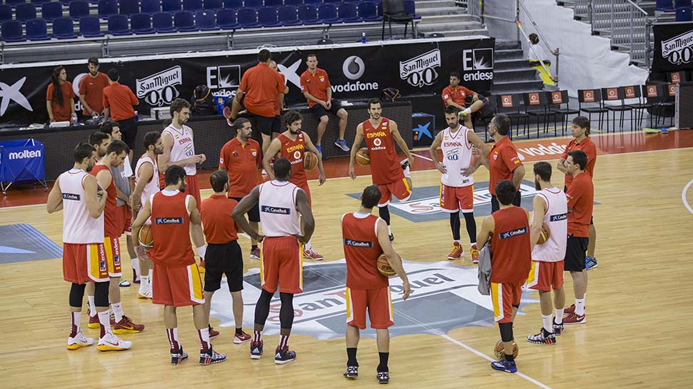
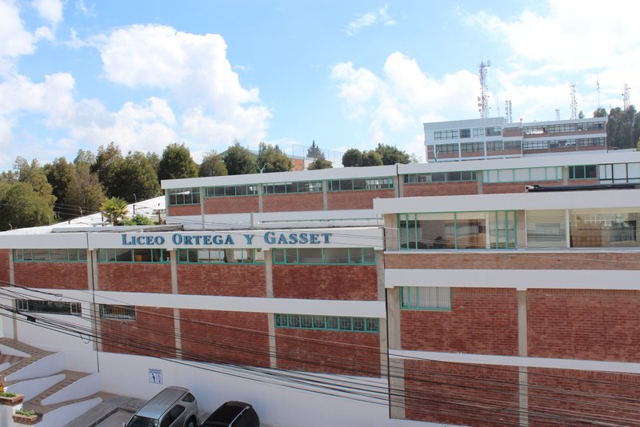
FORMULACIÓN DEL PROBLEMA
¿CÓMO INCIDE UN PROGRAMA DE RECREACIÓN A TRAVÉS DE JUEGOS RECREATIVOS Y DEPORTIVOS EN EL PROCESO DE ENSEÑANZA APRENDIZAJE DEL MINI BALONCESTO EN LAS ACTIVIDADES EXTRACURRICULARES EN NIÑOS DEL LICEO JOSÉ ORTEGA GASSET EN EL AÑO LECTIVO 2017-2018?

Slide 5
OBJETIVOS
GENERAL
ESPECÍFICOS
EVALUAR EL IMPACTO DEL PROGRAMA PROPUESTO Y COMPROBAR LA TRANSFORMACIÓN E IMPACTO CAUSADO EN LOS NIÑOS PRACTICANTES.
DISEÑAR UN PROGRAMA DE JUEGOS RECREATIVOS, Y DEPORTIVOS, PARA MEJORAR EL PROCESO DE ENSEÑANZA - APRENDIZAJE DEL MINI BALONCESTO, EN NIÑOS DEL LICEO JOSÉ ORTEGA GASSET
FUNDAMENTAR TEÓRICAMENTE LA RECREACIÓN
DIAGNOSTICAR EL ESTADO ACTUAL DE LA RECREACIÓN
PROPONER UN PROGRAMA DE JUEGOS RECREATIVOS Y DEPORTIVOS
APLICAR UN PROGRAMA DE JUEGOS RECREATIVOS Y DEPORTIVOS

Slide 6
JUSTIFICACIÓN
RECREACIÓN
RAZONES
COMPETENCIAS
FACTIBILIDAD
IMPACTO

Slide 7
HIPÓTESIS DE INVESTIGACIÓN
TRABAJO
HIPÓSTESIS NULA
SI SE APLICA LA RECREACIÓN COMO MEDIO ALTERNATIVO, ENTONCES, INFLUIRÁ POSITIVAMENTE EN EL APRENDIZAJE DE LOS ELEMENTOS TÉCNICOS DEL MINI BALONCESTO, EN NIÑOS DEL LICEO JOSÉ ORTEGA Y GASSET.
LAS ACTIVIDADES RECREATIVAS, NO INCIDEN EN EL APRENDIZAJE DE LOS ELEMENTOS TÉCNICOS DEL MINI BALONCESTO, EN NIÑOS DEL LICEO JOSÉ ORTEGA Y GASSET.

Slide 8
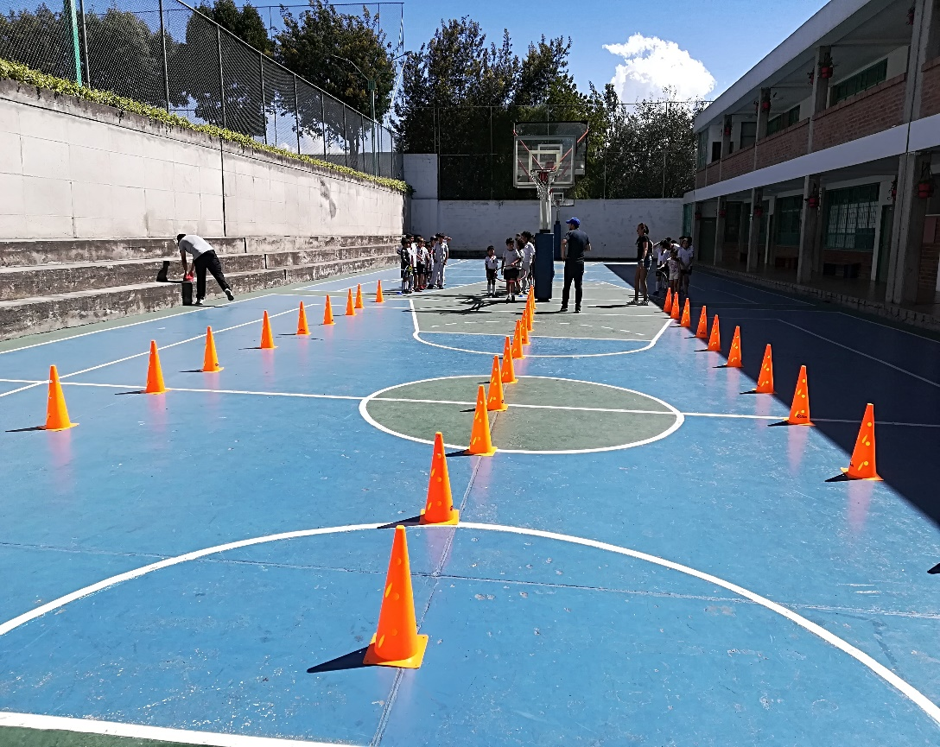
OPERACIONALIZACIÓN DE VARIABLES VARIABLE INDEPENDIENTE RECREACIÓN
DIMENSIONES
ÁREA FÍSICO-DEPORTIVA
ÁREA LÚDICA
ÁREA AL AIRE LIBRE
INDICADORES
TIEMPO
FRECUENCIA
ACTITUD
PREDISPOSICIÓN
INSTRUMENTOS
PROGRAMA DE ACTIVIDADES RECREATIVAS DEPORTIVAS PARA ENSEÑANZA DEL MINI BALONCESTO

Slide 9
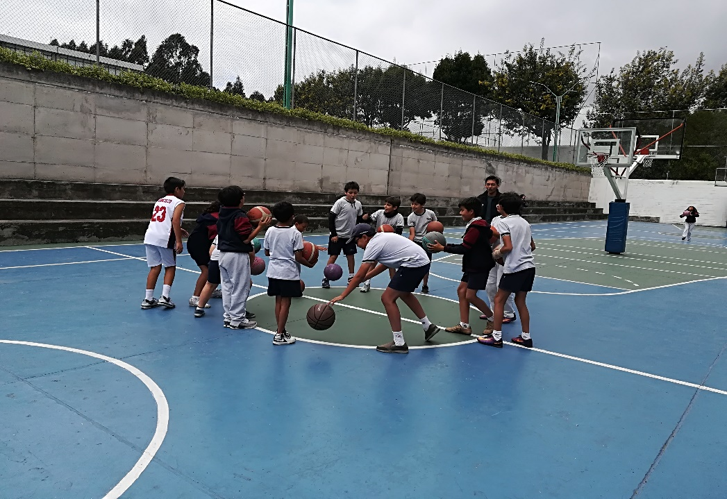
OPERACIONALIZACIÓN DE VARIABLES VARIABLE DEPENDIENTE PROCESO DE ENSEÑANZA DEL MINIBALONCESTO
PROGRAMA DE JUEGOS RECREATIVOS, A TRAVÉS DE LOS FUNDAMENTOS TÉCNICOS DEL MINI BALONCESTO.
DIMENSIONES
REPETICIONES
TIEMPO
DISTANCIA
PESO
NO GANAR A TODA COSTA
INDICADORES
INSTRUMENTOS
JUEGOS APLICANDO LOS FUNDAMENTOS TÉCNICOS: PASE, DRIBLING, TIRO Y EJERCICIOS COMBINADOS.

Slide 10
MARCO TEÓRICO
ACTIVIDADES RECREATIVAS
FORTIFICAN LOS VALORES EN LA PRÁCTICA DEL MINI BALONCESTO
DESARROLLAN LAS CAPACIDADES FÍSICAS
DISMINUYE DIFERENTES ANSIEDADES Y DESPIERTA EL INTERÉS POR EL MINI BALONCESTO EN LOS NIÑOS
GARANTIZAN LA ASIMILACIÓN DE LOS CONTENIDOS TÉCNICOS Y ATRACTIVOS DEL MINI BALONCESTO
(Hahn E. , 2007)

Slide 11
RECREACIÓN
IMPORTANCIA
AYUDA AL DESCANSO MENTAL Y FÍSICO, LA CREATIVIDAD, ADQUIEREN VALORES Y GENERA PLACER EN LOS NIÑOS PRACTICANTES DEL MINI BALONCESTO.
BUSCA SATISFACER NECESIDADES, DESARROLLO INTEGRAL, SATISFACE Y EXPRESA ACTIVIDADES LIBRES Y VOLUNTARIAS Y ES REALIZADA FUERA DE LA OBLIGACIÓN Y COTIDIANIDAD EN LOS NIÑOS PRACTICANTE DEL MINI BALONCESTO.
AYUDA AL ESPARCIMIENTO, LIBERA ALEGRÍA Y ALEJA TENSIONES EMOCIONALES, TIENE UNA SENSACIÓN AGRADABLE, EN LOS NIÑOS PRACTICANTES DEL MINI BALONCESTO
LAS HABILIDADES SE AMPLÍAN, VARÍAN, ESTABILIZAN Y MODIFICAN. SE LAS DESARROLLA A TRAVÉS DE NUEVAS EXPERIENCIAS Y VIVENCIAS EN LOS NIÑOS PRACTICANTES DEL MINI BALONCESTO..
AYUDA AL APREDIZAJE. MEJORA DESTREZAS Y CAPACIDADES EN LOS NIÑOS PRACTICANTES DEL MINI BALONCESTO.

Slide 12
APRENDIZAJE DEL MINIBALONCESTO
INICIO DEL BALONCESTO
MINI BALONCESTO
1891 creación JAMES NAISMITH
EL PROCESO DE ENSEÑANZA APRENDIZAJE DEL MINI BALONCESTO SE HA VISTO AFECTADO POR LA APLICACIÓN DEL MODELO TRADICIONAL(DELVAL, 2000)
"LO MÁS IMPORTANTE DEL DEPORTE NO ES GANAR, SINO PARTICIPAR, PORQUE LO ESENCIAL DE LA VIDA NO ES EL ÉXITO, SINO ESFORZARSE EN CONSEGUIRLO." (COUBERTIN P. .., 1900)
UN DEPORTE ES EDUCATIVO CUANDO PERMITE EL DESARROLLO DE SUS APTITUDES MOTRICES Y PSICOMOTRICES, EN RELACIÓN CON LOS ASPECTOS AFECTIVOS, COGNITIVOS Y SOCIALES DE SU PERSONALIDAD, LO EDUCATIVO DEL DEPORTE ES QUE CONTENGA COMO REFERENCIA VALORES DE AUTONOMÍA Y LIBERTAD, ENTRE OTROS. (SEIRULL.L, 1995)
EN EL AÑO 1955, ARCHER LO TRASLADA DE LOS ESTADOS UNIDOS A CANADÁ, SEGUIDO A PUERTO RICO. (EN ESTE PAÍS CONSTITUYE EL DEPORTE NACIONAL). A PARTIR DE AQUÍ DIFERENTES FEDERACIONES SE INTERESAN EN INICIAR PROGRAMAS PARA NIÑOS DE MINI BALONCESTO, INTRODUCIÉNDOLES EN SUS ESTRATEGIAS DE LARGO PLAZO, CON UN GRAN IMPACTO EN LAS EDADES INFANTILES. (F.J. & FUENTES-GUERRA, 2004)

Slide 13
ETAPA DE MINIBALONCESTO
DEBE
BUSCA QUE TUS EJERCICIOS Y JUEGOS CAPTEN LA ATENCIÓN Y ATRAIGAN EL INTERÉS DEL GRUPO.
INTENTA QUE EL JUGADOR ESTÉ MUCHO TIEMPO EN CONTACTO CON EL BALÓN.
USA EL TONO DE VOZ ADECUADO AL MOMENTO. NO SIEMPRE DEBE SER EL MISMO.
DEBE SER EXIGENTE CON TUS JUGADORES, PERO TAMBIÉN CONTIGO MISMO. INTENTA SER UN MODELO EFICAZ.

Slide 14
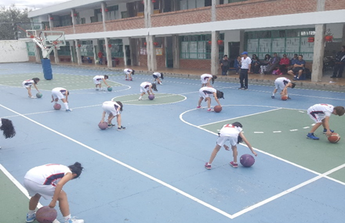
METODOLOGÍA DE LA INVESTIGACIÓN

Slide 15
METODOLOGÍA DE INVESTIGACIÓN
DISEÑO
ENFOQUE
MÉTODOS
CUASI
EXPERIMENTAL
CIENTÍFICO
ANALÍTICO SINTÉTICO
DESCRIPTIVO
CUALITATIVO DESCRIPTIVO Y EXPLORATORIO DE CAMPO

Slide 16
METODOLOGÍA
MINI BALONCESTO
TEST TÉCNICO
FUNDAMENTOS
MUESTRA
DRIBLE EN TRENZA O ENTRE OBSTÁCULOS.
DRIBLE CON CAMBIOS DE DIRECCIÓN
TIRO EN MOVIMIENTO
TIRO LIBRE
PASES CON PRECISIÓN EN MOVIMIENTOS
COMRUEBA EL DOMINIO DE LOS FUNDAMENTOS TÉCNICOS

Slide 17
PROCEDIMIENTO
APLICACIÓN DEL
PRE TEST
APLICACIÓN DEL PROGRAMA DE JUEGOS RECREATIVOS Y DEPORTIVOS
APLICACIÓN DEL POST TEST

Slide 18
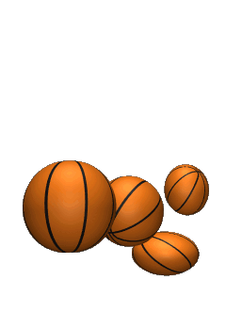
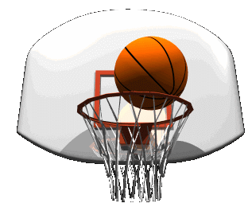
RESULTADOS

Slide 19
RESULTADOS DE LA ENCUESTA A ESTUDIANTES
¿Realiza usted, actividades físicas recreativas sistemáticamente en las clases de Mini baloncesto?

Slide 20
RESULTADOS DE LA ENCUESTA A ESTUDIANTES
¿Considera usted, que los padres, maestros son responsables antes el poco nivel de actividades físicas recreativas que realizan ustedes fuera del horario académico?

Slide 21
RESULTADOS DE LA ENCUESTA A ESTUDIANTES
¿Dentro del programa de clases del mini baloncesto extracurricular. ¿Diga que actividades aplica el entrenador con más frecuencia?

Slide 22
RESULTADOS DE LA ENCUESTA A ESTUDIANTES
¿Durante las clases de min baloncesto cómo evalúa lo aprendido sobre las técnicas de dribling, pases, y lanzamientos?

Slide 23
RESULTADOS DE LA ENCUESTA A ESTUDIANTES
¿Que te gustaría más que te pongan hacer en las clases de Mini baloncesto?

Slide 24
RESULTADOS DEL TEST TÉCNICO DE MINIBALONCESTO

Slide 25
RESULTADOS DEL TEST TÉCNICO DE MINIBALONCESTO

Slide 26
RESULTADOS DEL TEST TÉCNICO DE MINIBALONCESTO

Slide 27
RESULTADOS DEL TEST TÉCNICO DE MINIBALONCESTO

Slide 28
RESULTADOS DEL TEST TÉCNICO DE MINIBALONCESTO

Slide 29
CONCLUSIONES
LOS PRACTICANTES DE MINI BALONCESTO NO REALIZAN JUEGOS RECREATIVOS EN LAS CLASES, ADEMÁS NO RECIBEN ORIENTACIONES SOBRE LA IMPORTANCIA DE LAS ACTIVIDADES RECREATIVAS, DONDE EL 96% CULPA A LOS PADRES Y A LOS MAESTROS DE NO CREARLES LAS CONDICIONES PARA PRACTICARLAS, ASÍ COMO EL 67 % MANIFIESTA QUE NO SE UTILIZAN CORRECTAMENTE LOS ESPACIOS PARA REALIZAR LAS ACTIVIDADES RECREATIVAS PARA SATISFACER SUS NECESIDADES DE ESPARCIMIENTOS.
LOS DEPORTISTAS EXPRESAN QUE EL ENTRENADOR PRIORIZA LOS FUNDAMENTOS TÉCNICOS Y LOS JUEGOS DE BALONCESTO EN CLASES, MIENTRAS QUE EL 0 % MANIFIESTA QUE REALIZAN JUEGOS RECREATIVOS Y DEPORTIVOS DE MINI BALONCESTO, SIN EMBARGO LOS RESULTADOS REFLEJAN UNA EVALUACIÓN DE REGULAR Y MAL DEL 100% DE LOS JUGADORES EN EL ASPECTO TÉCNICO EN GENERAL.
LOS RESULTADOS DE LOS TEST A TRAVÉS DE LA MEDIA ARITMÉTICA APLICADA EN EL PRE TEST, SE EVIDENCIÓ EN DRIBLING CON OBSTÁCULO UN VALOR DEL 2,57; DRIBLING CON CAMBIO DE DIRECCIÓN 2, 57; TIRO EN MOVIMIENTO BAJO EL ARO 2,75; TIRO LIBRE 2,64; TIRO BÁSICO 2,64; Y, EN PRECISIÓN PASE EN MOVIMIENTO 2,64. EL TEST DEMUESTRA QUE EXISTÍA UN AUMENTO DE VALORES EN TODAS LAS ALTERNATIVAS, REFLEJANDO EL POCO DOMINIO DE LOS ELEMENTOS TÉCNICOS DEL MINI BALONCESTO.
ESCASA PROGRAMACIÓN DE ACCIONES DE MOVIMIENTOS Y JUEGOS RECREATIVOS Y DEPORTIVOS EN LAS ACTIVIDADES QUE SE PROGRAMAN EN NIÑOS DEL LICEO JOSÉ ORTEGA GASSET ESPECIALMENTE EN EL MINI BALONCESTO. LOS DIRECTIVOS DE LA INSTITUCIÓN, NO PROYECTAN UN PLAN A LARGO PLAZO DE ACTIVIDADES RECREATIVAS Y DEPORTIVAS , QUE FACILITEN LA PRÁCTICA DE ESTE DEPORTE PARA SUS NIÑOS.

Slide 30
RECOMENDACIONES
UTILIZAR LOS ESPACIOS DEL LICEO JOSÉ ORTEGA Y GASSET Y APROVECHAR LOS HORARIOS EXTRACURRICULARES PARA REALIZAR ACTIVIDADES RECREATIVAS A LOS ESTUDIANTES, ORGANIZADOS POR EL ENTRENADOR Y LOS PADRES DE FAMILIA, ADEMÁS APLICAR EN LOS ENTRENAMIENTOS DEL MINI BALONCESTO JUEGOS RECREATIVOS Y DEPORTIVOS PARA ELEVAR LA MOTIVACIÓN Y LA AUTOESTIMA DE LOS PRACTICANTES.
APLICAR JUEGOS RECREATIVOS EN LAS CLASES DE ENTRENAMIENTOS DE MINI BALONCESTO, COMO MEDIO DE DIVERSIÓN, Y ENTRETENIMIENTO, GARANTIZANDO ASÍ LA ESTABILIDAD DE LOS JUGADORES Y GARANTIZAR EL APRENDIZAJE DE LA TÉCNICA EN COMBINACIÓN CON LA RECREACIÓN EN EL MINI BALONCESTO.
APLICAR TEST SEGÚN LA ETAPA Y PERÍODO DE PREPARACIÓN DE LOS JUGADORES DE MINI BALONCESTO, QUE PERMITA DISMINUIR LOS VALORES ALTERNATIVOS A CERO, GARANTIZANDO ASÍ UNA CONSOLIDACIÓN CONTENIDOS A TRAVÉS DE LA COMBINACIÓN DE ENTRENAMIENTOS Y JUEGOS TÉCNICOS RECREATIVOS.
APLICAR EL PROGRAMA DE RECREACIÓN QUE LLEVA IMPLÍCITO JUEGOS RECREATIVOS Y DEPORTIVOS COMBINADOS CON LOS FUNDAMENTOS TÉCNICOS DEL MINI BALONCESTO, GENERANDO MOTIVACIÓN Y BUEN DESEMPEÑO DE LOS NIÑOS EN CADA CLASE DE ENTRENAMIENTO; MEJORANDO ASÍ, EL PROCESO DE ENSEÑANZA APRENDIZAJE DEL MINI BALONCESTO, MEDIANTE LAS ÁREAS DE LA RECREACIÓN PRÁCTICAS CON BASE EN LAS TEORÍAS.

Slide 31
BIBLIOGRAFÍA
Ayllón, M. (1998). Influencia de Los Juegos en el proceso de aprendizaje de niños dedicados al mini baloncesto. Habana:: Federación Cubana de Baloncesto.
Ayllón. M, F. (1998). Influencia de Los Juegos en el proceso de aprendizaje de niños dedicados al mini baloncesto. Conferencias Impartidas en la Clínica Internacional . (pág. 123). Habana: Federación Cubana de Baloncesto.
Bañuelos y Ruiz, O. (1997). Rendimiento deportivo. Claves para la optimización del aprendizaje. Madrid: Gymnos.
Cagigal, J. M. (1979). Cultura intelectual y cultura física. Buenos Aires:: Kapelusz.
Canales,A,P. (2012). Metodología de la Investigación. México: Limusa.
Cárdenas, D. y. ( (2001).). La iniciación al baloncesto en el medio escolar La iniciación deportiva basada en los deportes colectivos. Madrid:: Gymnos. (pp. 105-144).
Castejón, F. (1994). La enseñanza del deporte en la educación obligatoria: enfoque metodológico. . Revista complutense de educación, , Vol. 5 (2), 137-151. .
Cerda, G, H. (2011). Los Elementos de la Investigación. Bogotá: Magisterio.
Charchabal, D. (2012). Programa de enseñanza del baloncestista. . Moa - Holguin: Editorial Digital Instituto Superior Minero Metalúrgico de Moa.
Charchabal, D. (2014). Programa de enseñanza del baloncestista. . Cuba. Holguín.: Editorial Digital Instituto Superior Minero Metalúrgico de Moa.

Slide 32
PROGRAMA DE JUEGOS RECREATIVOS Y DEPORTIVOS COMBINADOS CON LOS FUNDAMENTOS TÉCNICOS DEL MINI BALONCESTO.

Slide 33
PROGRAMA
FUNDAMENTACIÓN
METODOLOGÍA
MÉTODOS
ACTIVIDADES

Slide 34
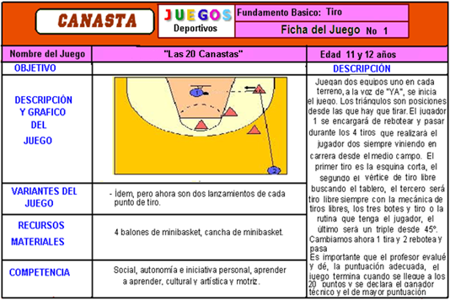
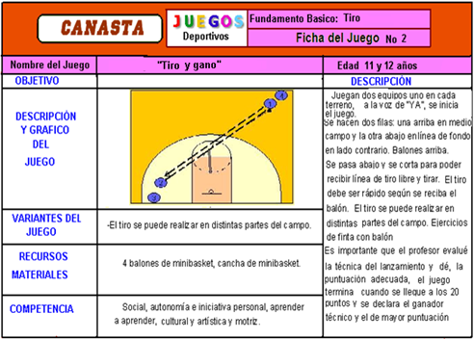
JUEGOS

Slide 35
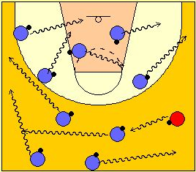
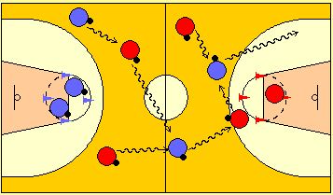
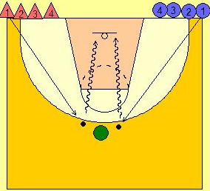
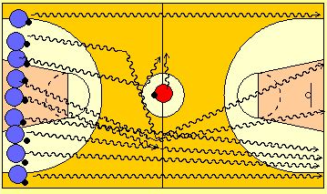
JUEGOS RECREATIVOS PARA EL
MINI BALONCESTO
MINI
REACCIONA
TU LA TOPAS
QUITALE LAS COLAS

Slide 36
ESTOY CONVENCIDA QUE LA RECREACIÓN CAMBIO MI VIDA Y CAMBIARÉ DONDE YO ESTE,ME COMPROMETO A GENERAR AMOR,ALEGRIA, PAZ, GOZO EN SI DISFRUTAR CON LAS PERSONAS QUE COMPARTO MI VIDA,EMPEZANDO DESDE MI FAMILIA,MI TRABAJO Y LOS QUE ME RODEAN.
DIOS LES BENDIGA QUERIDOS MAESTROS POR SER PARTE DE ESTA GRAN FELICIDAD QUE HOY SIENTO.

